Slide 1
KROG IN KROŽNICA

Slide 2
Kako narišemo krožnico in kaj sploh krožnica je?
Krožnica je množica točk, ki so vse enako oddaljene od središča?
Najprej s točko označiš središče. Točko poimenuješ s črko.
Vzameš šestilo in narišeš krožnico. To že znamo.
X
A

Slide 3
X
A
Središče smo označili s točko A. Vse točke, ki so na krožnici so enako oddaljene od središča.
Zelena črta je KROŽNICA.
To kar je obarvano modro pa imenujemo KROG.
X
A
X
A

Slide 4
Kaj je POLMER?
Polmer je ravna črta od središča do krožnice. Označimo ga s črko r.
r
X
A

Slide 5
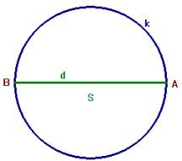
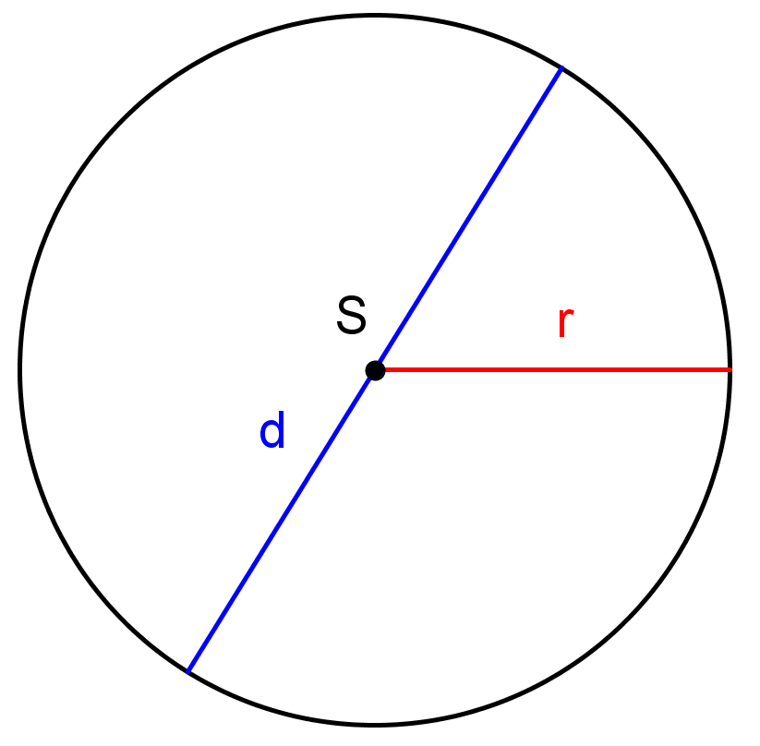
Kaj je PREMER?
Če pogledaš sliko vidiš:
k = krožnica
B in A sta točki na krožnici
S = središče
Zelena črta je označena s črko d in to je PREMER kroga.
Premer kroga je enako dolg kot dva polmera.
To zapišemo tudi: d =2r ali 2r=d
Na tej sliki vidiš:
Modra črta je premer.
Rdeča črta je polmer.
Če je polmer 3cm, to pomeni da
je premer 6cm, ker je 2 x 3cm = 6cm.
r = 3cm
d = 6cm

Slide 6
SEDAJ PA ODPRI UČBENIK NA STR.: 92.
No vidiš, danes se bomo pogovarjali o tem, kar smo že sedaj ponovili.
Dobro si oglej narisani primer in poskušaj odgovoriti. Če ne gre, poglej moje odgovore.
Narisan vzorec je sestavljen iz krogov.
Točke A, B in C so središča večjih (rumenih) krogov. Točki D in E pa sta središči manjših ( rdečih ) krogov.
Dolžina daljice AD je polmer prvega večjega kroga.
Če primerjamo dolžino večjega in manjšega kroga ugotovimo, da je polmer večjega kroga še enkrat večji od polmer manjšega ali obratno polmer manjšega kroga je še enkrat manjši od polmera večjega kroga.
Nariši v zvezek.

Slide 7
Naloga 1.
Riši v zvezek:
označi točko in jo poimenuj s S.
X
S
Vzemi šestilo in odmeri 32mm. Sedaj pa nariši krog.
X
S

Slide 8
Naloga 2.
Reši nalogo, dobro premisli, kaj vse smo danes že povedali.
Rešitve dobiš jutri.

Slide 9
Oglej si razlago na strani 93.
Reši nalogo a.
b) Gozdarji imajo poseben pripomoček, ki ga vidiš na sliki in z njim merijo premer hloda. Zgornji del se razpre.
Sedaj pa reši še 3.in 4. nalogo.
Še to narediš in si končal z matematiko.
ČE PA KAJ NISI RAZUMEL-A, PA POKLIČI MENE.
učiteljica Zlata

